Slide 1
¿ESTAS DISPUESTO?
INTRODUCCION:
Esta es una pregunta que todo cristianos debemos hacernos siempre.
¿Estamos dispuesto? Pero dispuestos ¿a que?.
En este estudio veremos que todo cristiano debe estar dispuesto a las cosas que vamos a ver y que las escrituras nos demanda.
¿Esta dispuesto usted a hacer estas cosas?

Slide 2
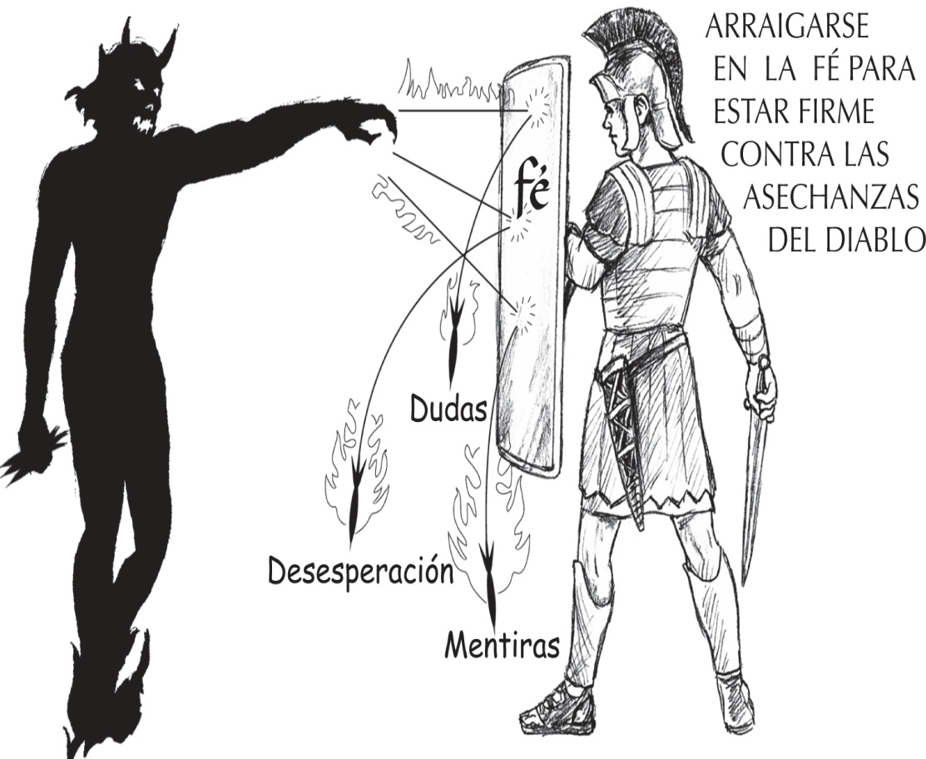
ESTAS DISPUESTO A ESTAR FIRME.
Debemos estar firme contra las asechanzas del Diablo. Efesios.6:11.
No debemos de ser como niños. Efesios.4:14.
Vestíos de toda la armadura de Dios, para que podáis estar firmes contra las asechanzas del diablo.
para que ya no seamos niños fluctuantes, llevados por doquiera de todo viento de doctrina, por estratagema de hombres que para engañar emplean con astucia las artimañas del error,

Slide 3
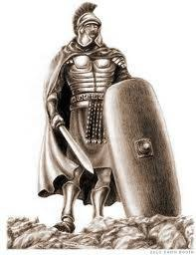
El apóstol Pablo animaba a los corintios a estar firmes. I Corintios.15:58.
Debemos estar firmes en el Señor. Filipenses.4:1.
Firmes en la doctrina. II Tesalonicenses.2:15.
Firmes en la profesión. Hebreos.10:23.
Así que, hermanos míos amados, estad firmes y constantes, creciendo en la obra del Señor siempre, sabiendo que vuestro trabajo en el Señor no es en vano.
Así que, hermanos míos amados y deseados, gozo y corona mía, estad así firmes en el Señor, amados.
Así que, hermanos, estad firmes, y retened la doctrina que habéis aprendido, sea por palabra, o por carta nuestra.
Mantengamos firme, sin fluctuar, la profesión de nuestra esperanza, porque fiel es el que prometió.

Slide 4
ESTAR DISPUESTOS A RESISTIR.
Debemos de estar dispuestos a resistir todo lo que el Diablo nos ataque. Efesios.6:13.
Debemos resistirle en todo. Santiago.4:7.
Resistir firmes en la fe. I Pedro.5:9.
Por tanto, tomad toda la armadura de Dios, para que podáis resistir en el día malo, y habiendo acabado todo, estar firmes.
Someteos, pues, a Dios; resistid al diablo, y huirá de vosotros.
al cual resistid firmes en la fe, sabiendo que los mismos padecimientos se van cumpliendo en vuestros hermanos en todo el mundo.

Slide 5
DEBEMOS DE ESTAR DISPUESTOS A ENSEÑAR.
La enseñanza es muy importante tanto para nosotros como para otras personas.
Debemos de enseñar a otros. II Timoteo.2:2.
Debemos enseñar a toda persona. Colosenses.1:28.
Lo que has oído de mí ante muchos testigos, esto encarga a hombres fieles que sean idóneos para enseñar también a otros.
a quien anunciamos, amonestando a todo hombre, y enseñando a todo hombre en toda sabiduría, a fin de presentar perfecto en Cristo Jesús a todo hombre;

Slide 6
Si enseñamos seremos buenos siervos de Dios. I Timoteo.4:6.
Debemos de ocuparnos en la enseñanza. I Timoteo.4:13.
Si esto enseñas a los hermanos, serás buen ministro de Jesucristo, nutrido con las palabras de la fe y de la buena doctrina que has seguido.
Entre tanto que voy, ocúpate en la lectura, la exhortación y la enseñanza.

Slide 8
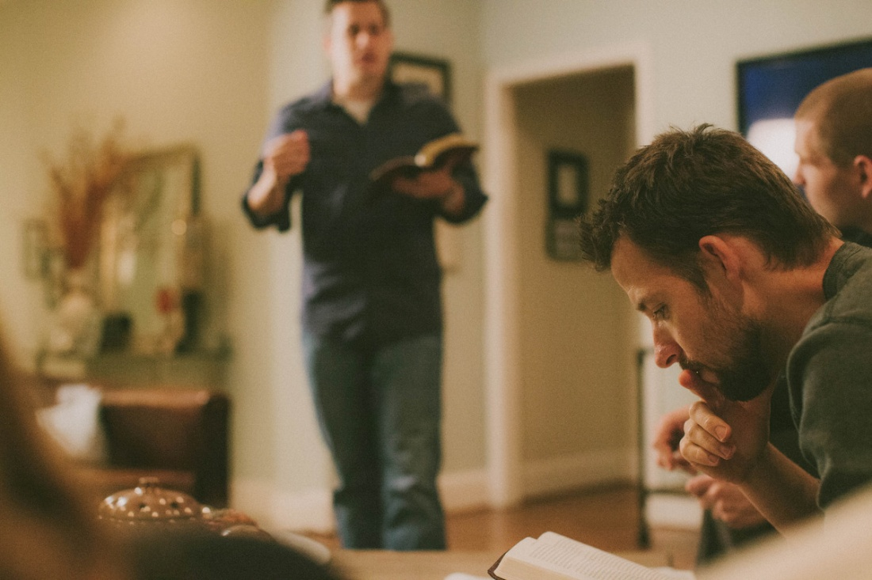
DEBEMOS ESTAR DISPUESTOS A EXHORTAR.
La exhortación es muy importante pero lamentablemente muchos no quieren hacerlo por temor.
Debemos exhortar para convencer del error. Tito.1:9.
retenedor de la palabra fiel tal como ha sido enseñada, para que también pueda exhortar con sana enseñanza y convencer a los que contradicen.

Slide 9
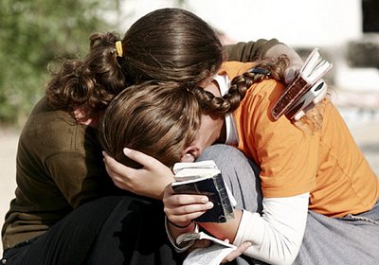
Debemos Exhortar que sean salvos. Hechos.2:40.
Exhortar para que sean fieles. Hechos.11:23.
Todos debemos ser exhortados. I Corintios.14:31.
Y con otras muchas palabras testificaba y les exhortaba, diciendo: Sed salvos de esta perversa generación.
Este, cuando llegó, y vio la gracia de Dios, se regocijó, y exhortó a todos a que con propósito de corazón permaneciesen fieles al Señor.
Porque podéis profetizar todos uno por uno, para que todos aprendan, y todos sean exhortados.

Slide 10
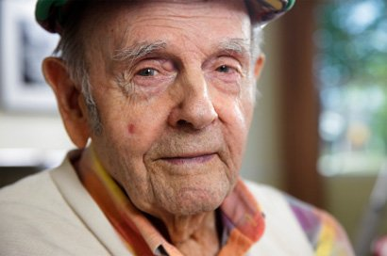
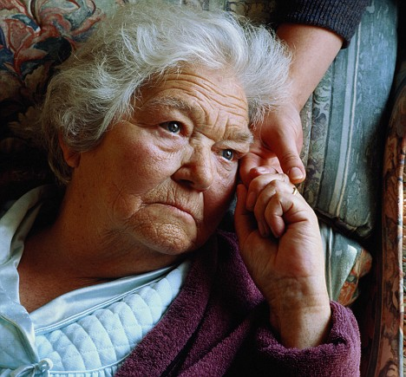
Todos necesitamos ser exhortados. I Timoteo.5:1-2.
No reprendas al anciano, sino exhórtale como a padre; a los más jóvenes, como a hermanos;
a las ancianas, como a madres; a las jovencitas, como a hermanas, con toda pureza.

Slide 11
DEBEMOS ESTAR DISPUESTOS A VENCER.
Todo cristiano debe estar dispuesto a vencer cualquier obstáculo que Satanás nos pueda poner.
Somos bienaventurados cuando vencemos. Santiago.1:12.
Bienaventurado el varón que soporta la tentación; porque cuando haya resistido la prueba, recibirá la corona de vida, que Dios ha prometido a los que le aman.

Slide 12
Debemos de confiar en Cristo, El venció al mundo. Juan.16:33.
Todo el que nace de Dios vence al mundo. I Juan.5:4.
Estas cosas os he hablado para que en mí tengáis paz. En el mundo tendréis aflicción; pero confiad, yo he vencido al mundo.
Porque todo lo que es nacido de Dios vence al mundo; y esta es la victoria que ha vencido al mundo, nuestra fe.

Slide 13
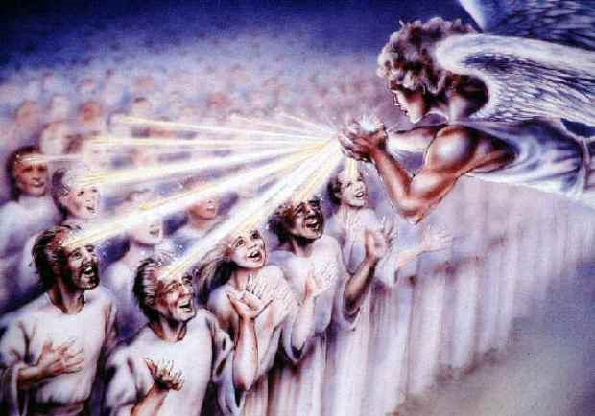
Promesas para los vencedores. Apocalipsis.2:7; 3:5.
El que tiene oído, oiga lo que el Espíritu dice a las iglesias. Al que venciere, le daré a comer del árbol de la vida, el cual está en medio del paraíso de Dios.
El que venciere será vestido de vestiduras blancas; y no borraré su nombre del libro de la vida, y confesaré su nombre delante de mi Padre, y delante de sus ángeles.

Slide 14
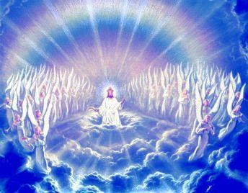
Promesas para los vencedores. Apocalipsis.3:12, 21.
Al que venciere, yo lo haré columna en el templo de mi Dios, y nunca más saldrá de allí; y escribiré sobre él el nombre de mi Dios, y el nombre de la ciudad de mi Dios, la nueva Jerusalén, la cual desciende del cielo, de mi Dios, y mi nombre nuevo.
Al que venciere, le daré que se siente conmigo en mi trono, así como yo he vencido, y me he sentado con mi Padre en su trono.
DIOS TE AYUDARÁ A ESTAR DISPUESTO!

Slide 15
CONCLUSION
Todos los cristianos debemos de estar dispuestos a:
Estar firmes.
Resistir.
Enseñar.
Exhortar.
Vencer.
Seamos fieles a Dios y cumplamos nuestras responsabilidades para que El nos Pueda dar el premio de la vida eterna.

Slide 16
DIOS NOS BENDIGA A TODOS.

